Slide 1
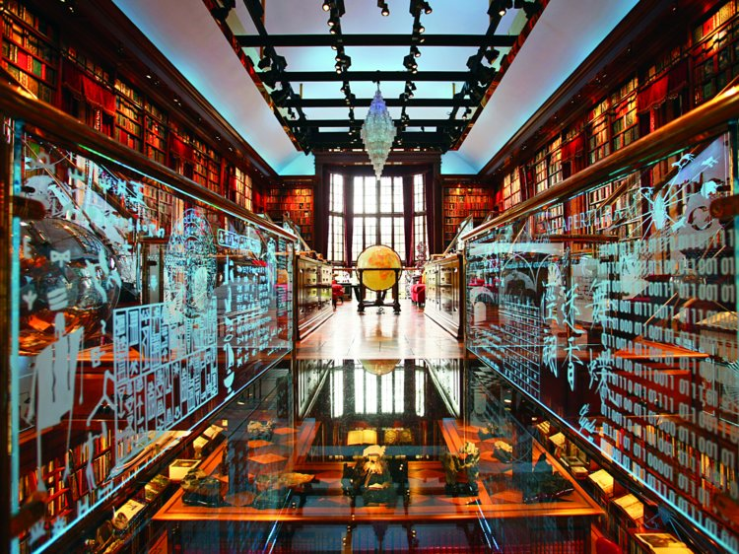

Služby knihoven
6
Filozofická fakulta Masarykovy univerzity
co nabízejí knihovny svým uživatelům
Martin Krčál
ISKB02 Úvod do knihovnictví, podzim 2022

Slide 2

Veřejné knihovnické a informační služby
služby poskytované knihovnou
definovány knihovním zákonem
poskytovány bezplatně
  výjimky

Slide 3
Služby ze zákona povinné
zpřístupňování dokumentů
  z fondu knihovny
  z jiné knihovny (MVS)
ústní bibliografické, referenční a faktografické info a rešerše
zprostředkování info z vnějších informačních zdrojů
  zejména informací ze státní správy a samosprávy
přístupu k info na internetu
  neplacené zdroje

Slide 4
Služby ze zákona nepovinné
reprografické služby
přístup k placeným informacím
  např. databáze a další placené e-zdroje
kulturní, výchovná a vzdělávací činnost
vydávání tematických publikací
písemné bibliografické, referenční a faktografické informace
  rešerše

Slide 5
Bezplatné služby???
půjčování audio a video
náklady na MVS
poplatky za MMVS
poplatky za registraci
poplatky za kopie/tisk/skenování

Slide 6
Platba za služby v KZ
(4) Provozovatel knihovny je oprávněn požadovat za poskytování knihovnických a informačních služeb, uvedených v odstavci 2 písm. a) až c), a dalších služeb úhradu skutečně vynaložených nákladů.
(5) Provozovatel knihovny je oprávněn požadovat úhradu nákladů vynaložených na administrativní úkony spojené s evidencí uživatelů knihovny.

Slide 7
Zásady poskytování služeb
definovány v knihovním řádu
povinný dokument
rovný přístup ke službám pro všechny

Slide 8
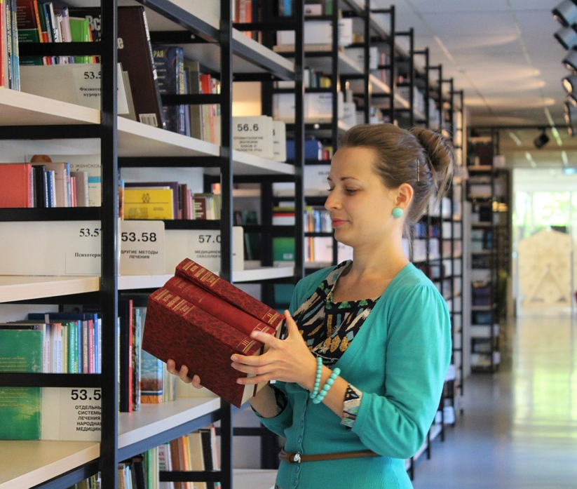
Výpůjční služby

Slide 9
Co je předmětem výpůjčních služeb
základní služba knihovny
půjčování knihovních jednotek
přijímaní vrácených k.j.
prolongace (prodloužení)
rezervace
upomínky
evidence čtenářů
statistiky

Slide 10

Právní úprava půjčování
knihovní zákon
  obecně
občanský zákoník
  vztah čtenář-knihovna
knihovní a výpůjční řád knihovny
  není-li něco definováno, řídí se OZ

Slide 11

Knihovní řád
základní pravidla pro využívání knihovního fondu a služeb
pro různé typy knihoven
vzor KŘ na webu NKP

Slide 12
Obsah knihovního řádu
uživatelé
  kdo se může stát uživatelem, za jakých podmínek, dělení uživatelů, způsob registrace, platby za registraci
přehled služeb
  charakteristika, jaké služby jakému okruhu uživatelů, délka výpůjček, poplatky, sankce, podmínky
práva a povinnosti uživatelů
pravidla využívání studoven a ICT

Slide 13
Čtenář
Práva
  vypůjčit si dokument
  užívat jej sám (v rámci rodiny)
Povinnosti
  chránit vypůjčený dokument před poškozením, ztrátou, zničením
  okamžitě ohlásit poškození, ztrátu, zničení
  dodržovat výpůjční lhůtu, platit upomínky
  na žádost knihovny dokument vrátit dříve (pokud byl zapůjčen bezplatně)

Slide 14
Knihovna
Práva
  požadovat vrácení dokumentu i před ukončením výpůjčky (bezplatné půjčení)
  vybírat upomínky za pozdní vrácení
  neprodloužit výpůjčku (v případě zájmu dalších uživatelů)
Povinnosti
  vyžadovat vrácení dokumentu po uplynutí výpůjční lhůty
  vymáhat náhradu ztracené nebo poškozené výpůjčky (i soudně)

Slide 15
Právo na náhradu škody
promlčí se 2 roky ode dne, kdy:
  čtenář ohlásil ztrátu nebo poškození výpůjčky
  knihovna prokázala čtenáři ztrátu nebo poškození výpůjčky
povinnost hlídat termíny!!!

Slide 16
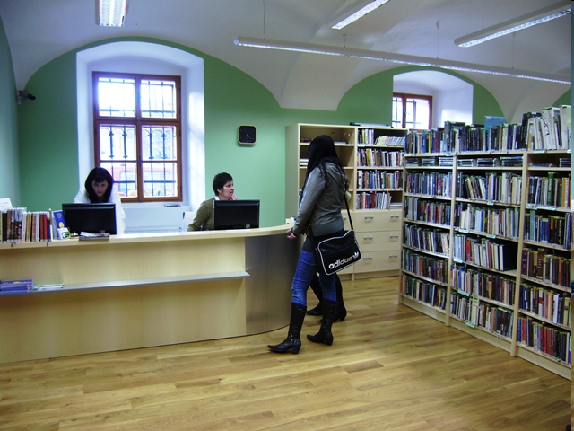
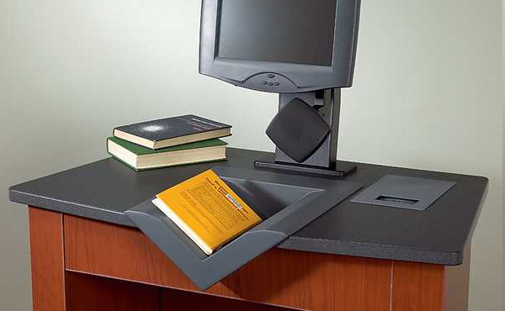
Půjčování
samoobslužné (např. self-check, )
u výpůjčního pultu

Slide 17
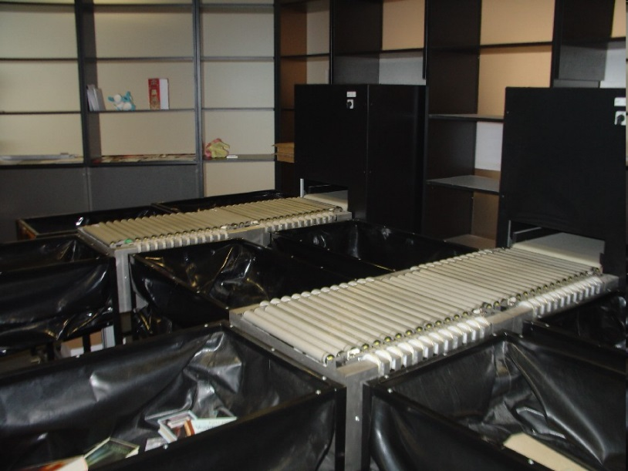
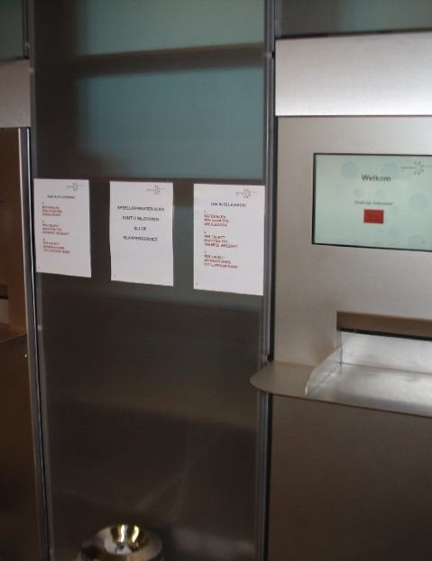
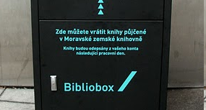
Vracení
u výpůjčního pultu
vracecí box (např. bibliobox)
okénka a jiné sofistikované systémy založené na RFID

Slide 18

Druhy výpůjček
absenční
prezenční
cirkulační
MVS, MMVS

Slide 19
Absenční
výpůjčky mimo knihovnu
omezení počtu současných výpůjček
  např. 10, 30, neomezeno
dělení
  měsíční (28, 30 dnů)
  dlouhodobá/trvalá
    semestr, pracovní poměr
  krátkodobá
    žádané dokumenty
    např. 1 týden
    výpůjčky přes noc

Slide 20
Prolongace
prodloužení výpůjční lhůty
nesmí být další požadavek
pro statistiky nová výpůjčka
prostřednictvím AKS
  čtenářské konto
  na výpůjčním pultu

Slide 21
Rezervace dokumentů
pokud je dokument vypůjčený
uživatel v řadě čekatelů
po vrácení se odešle upozornění dalšímu v pořadí
  elektronicky (AKS, e-mail)
  písemně, telefonicky
poplatky???
omezení počtu rezervací

Slide 22
Upomínky
poplatek za pozdní vrácení
definovány v KŘ
upozornění
  elektronicky (AKS, e-mail od knihovníka)
  písemně, telefonicky
  upomínky se evidují
  poslední = doporučený dopis
lze uplatňovat soudně
podepsaný doklad o výpůjčce???

Slide 23
Prezenční výpůjčky
pouze do studovny
žádaná literatura, málo výtisků, vzácná nebo drahá literatura, i podle typu uživatelů
odlišení od absenčního fondu
  např. červený proužek, kolečko apod.
výpůjčky přes noc
periodika, VŠKP, AV nosiče

Slide 24
Cirkulační služby
výpůjčky v rámci instituce
zejména pro časopisy
předem dané pořadí a lhůty vrácení

Slide 25

Meziknihovní služby

Slide 26
Meziknihovní služby
druhy:
  meziknihovní informační služby (MIS)
  meziknihovní výpůjční služby (MVS)
  meziknihovní reprografické služby (MRS)
  mezinárodní meziknihovní výpůjční služby (MIS)
realizace
  elektronicky (formulář, e-mail)
  písemně
vyhláška č. 88/2002Sb.

Slide 27
Meziknihovní výpůjční služby (MVS)
výměna dokumentů mezi českými knihovnami
formulář na webu, e-mail, žádanka
bezplatně
  dodávající knihovna může vyžadovat náklady (např. zhotovení kopie, poštovné)
povinnost ze zákona
dokument nebo xerokopie

Slide 28
Povinnosti žádající knihovny
vést evidenci o výpůjčce
dodržet výpůjční lhůtu
  má právo požádat o prodloužení
řídit se pokyny půjčující knihovny
  např. půjčit dokument jen prezenčně

Slide 29
Povinnosti dožádané knihovny
knihovna, která dokument poskytuje
vést evidenci o půjčeném dokumentu
dodržet 14-ti denní lhůtu na vyřízení výpůjčky
informovat o vyřízení žádosti
  kladné, záporné (+důvody)
platí náklady na poštovné a balné
  může vymáhat na žádající knihovně
  na základě faktury nebo předplatného

Slide 30
Národní možnosti MVS
objednání přes Souborný katalog ČR
služba Získej
  provozuje Národní technická knihovna
  rozhraní pro knihovny
  rozhraní pro uživatele = samoobslužná objednávka (info)
    uživatelé mohou samoobslužné objednávat přes Knihovny.cz
    přihlásí se do své knihovny a u dokumentu kliknou na objednávku, odešlou ji
    cena 70 Kč/položku
    na pozadí proběhne MVS, kniha je dodána do domovské knihovny uživatele
    na stejné místo ji pak uživatel vrací a knihovna se postará o vrácení do dožádané knihovny

Slide 31
Elektronické dodávání dokumentů
dodávání elektronických kopií z fondů knihoven
vhodné na části dokumentů
  články, příspěvky, kapitoly z knih,…
naskenování a poslání mezi knihovnami
zprostředkování koncovému uživateli
funguje dle kolektivní smlouvy mezi NKP a Dilia

Slide 32

Varianta A
digitální kopie pro přenos mezi knihovnami, vytištění uživateli
cena za stranu: 2 Kč
min. poplatek: 10 Kč
max. autorský poplatek: 75 Kč
rozsahu stran
  knihy - max. 20 stran
  články - bez omezení
+DPH

Slide 33



Varianta B
digitální kopie pro uživatele
poslání e-mailem, úložiště, USB, CD/DVD apod.
cena za stranu: 5 Kč
min. poplatek: 10 Kč
max. autorský poplatek: 75 Kč
rozsahu stran
  knihy - max. 20 stran
  články - bez omezení
+DPH

Slide 34


Služby EDD
EOD – eBooks on Demand
  na knihy již nechráněné autorským zákonem
  objednáte, zaplatíte a ostatním je to pak přístupné
  poskytuje např. NK nebo MZK
eDDO
  poskytuje NK
  aktuálně také jen autorsky chráněné dokumenty

Slide 35


Služby EDD
Virtuální polytechnická knihovna (VPK)
  provozuje NTK
  kopie z fondu zapojených knihoven
Získej EDD
  národní služba
  kopie z fondů knihoven
  implementace v Knihovny.cz v roce 2021

Slide 36
Mezinárodní meziknihovní výpůjční služby
mezinárodní služba (IFLA žádanka)
MMVS zajišťují např. NKP, MZK, NTK, NLK, KnAV ČR, VK OL
placená služba
poplatky (např. ceník MZK)
Služba | Poplatek
kontinentální Evropa | 300 Kč
GBR a svět | 600 Kč
kopie článku
1-10 stran | 100 Kč
11-20 stran | 150 Kč
21+ stran | 200 Kč

Slide 37

Informační služby

Slide 38
Informační potřeba
definice dle A. Stöcklové:
  Deficit informací, který je nutný k vyřešení nějakého úkolu či problému.
  Vědomí deficitu je prvním krokem k uspokojování informačních potřeb.
  Druhým krokem je identifikace těchto potřeb.
dělení IP
  osobní
  profesní

Slide 39
Uspokojování informačních
a kulturních potřeb občana
=
základní úkol knihovny

Slide 40
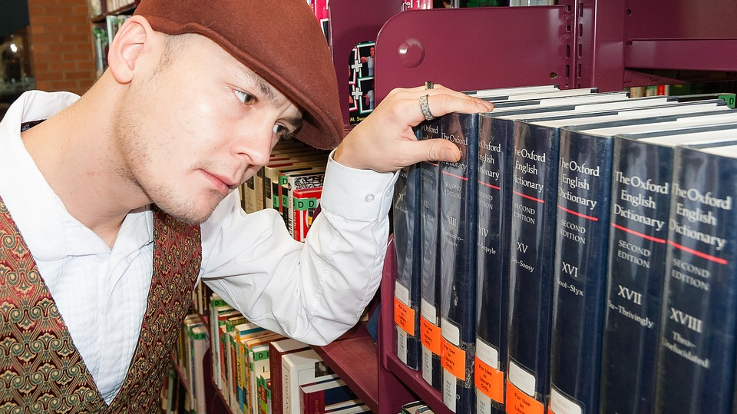
Informační služby
zpřístupnění informací
  z fondu knihovny
  z fondů jiných knihoven
  z okolí (např. info ze státní správy a samosprávy)
poradenství
  pomoc uživatelům s řešením konkrétních problémů
  např. pomoc při vyhledávání DB, jak správně citovat, jak psát odborné práce,...

Slide 41
Informace z vnějších zdrojů
primárně z volně dostupných zdrojů
zejména informace ze státní správy a samosprávy
  např. fungování samosprávy, hlasování, legislativa apod.
proto nutný internet v knihovnách

Slide 42

Ptejte se knihovny
služba NKP
odpověď formou e-mailu do 48 hodin
doplněno o zdroje
lze se ptát na cokoliv
odpovědi uloženy na jejich webu + vyhledávání

Slide 43
Přístup k internetu
vychází ze zákona
každá knihovna by měla nabízet bezplatný internet
aktuálně důraz na vysokorychlostní internet (viz Koncepce rozvoje knihoven)

Slide 44
Písemné rešerše
volitelná služba
soupis zdrojů na dané téma
souhrn faktografických informací
obvykle placená služba
  některé knihovny nabízejí zdarma pro určité skupiny uživatelů (např. pro akademiky apod.)
formální podoba – dříve norma ČSN ISO 01 01 98

Slide 45
Druhy rešerší
jednorázové
  provedou se 1x na téma zadané uživatelem
opakované
  navazují na předchozí rešerše
průběžné
  realizují se pravidelně v určených intervalech
  dříve tzv. výstřižková služba

Slide 46
Vzdělávací a kulturní akce
akademické
  důraz na informační vzdělávání
  kurzy, školení, pronikání do výuky, individuální konzultace
  podpora vědy a výzkumu, knihovník součástí výzkumných týmů
základní
  důraz na čtenářství, počítačovou a informační gramotnost
  orientace na kulturní akce, výstavy, soutěže,…
  akce pro děti, spolupráce se školami

Slide 47

Čtenářství
aktivní vztah k četbě a literatuře
důležitý faktor kultivace a socializace jedince
  částečně ovlivňuje vzdělanost národa
čtenářská gramotnost
  schopnost porozumět psanému textu, přemýšlet o něm a používat jej k dosahování určitých cílů, k rozvoji vlastních schopností a vědomostí a k aktivnímu začlenění do života společnosti (I. Procházková)
podpora čtenářství = získat děti i dospělé pro četbu

Slide 48

Výzkumy čtenářství
výzkumy čtenářství prof. Trávníčka
  od roku 2010, kontinuita
  TRÁVNÍČEK, Jiří. Rodina, škola, knihovna: náš vztah ke čtení a co ho ovlivňuje (2018). Brno: Host, 2019. ISBN 978-80-7577-994-6. Zjistit dostupnost

Slide 49
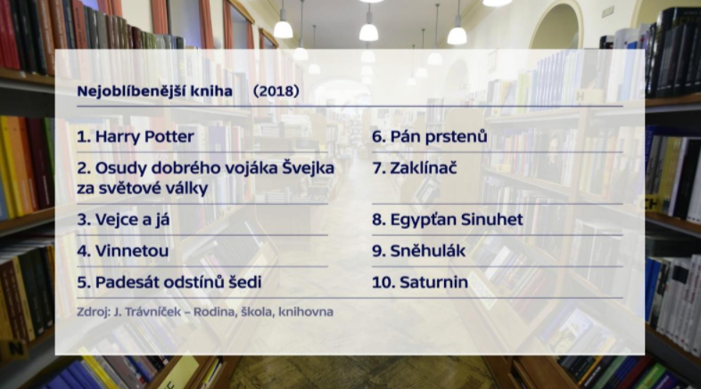
Podpora čtenářství
Zdroj grafů: web ČT24

Slide 50
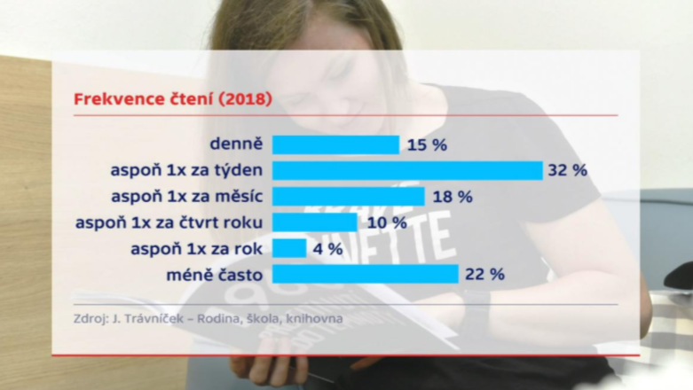
Podpora čtenářství
Zdroj grafů: web ČT24

Slide 51
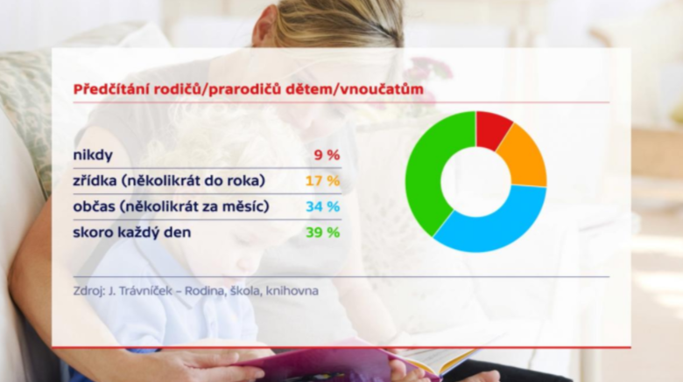
Podpora čtenářství
Zdroj grafů: web ČT24

Slide 52
Mezinárodní výzkumy
PISA
  mezinárodní projekt OECD (>60 zemí)
  orientace na žáky ZŠ (15 let)
  oblast čtenářské, matematické a přírodovědné gramotnosti
  srovnání úspěšnosti a efektivity vzdělávacích systémů zapojených zemí
PIAAC
  mezinárodní projekt OECD
  hodnocení úrovně funkční gramotnosti
  připravenost na život v moderní společnosti
  cílová skupina dospělí (16–64 let)

Slide 53
Mezinárodní výzkumy
PIRLS
  mezinárodní projekt IEA
  orientace na žáky 4. tříd ZŠ
  oblasti čtenářské gramotnosti

Slide 54














Projekty zaměřené na čtenářství

Slide 55
Nejznámější akce na podporu čtenářství
pasování prvňáčků
Už jsem čtenář – knížka pro prvňáčka
Noc s Andersenem
Březen - měsíc čtenářů
autorská čtení v knihovnách

Slide 56

Heslo dne...
ČTĚME DĚTEM 20 MINUT DENNĚ.
KAŽDÝ DEN!

Slide 57

... nebo ještě lépe...
ČTĚME DĚTEM 20 MINUT DENNĚ.
KAŽDÝ DEN!

Slide 58

...třeba i takto

Slide 59
Další zdroje ke čtenářství
čtenářství na webu IPK NKP
web Rosteme s knihou
  podpora čtenářství ve světě
web Celé Česko čte dětem
hodnocení výzkumů PISA
  KRAMPLOVÁ, I. Zakroužkuj – vyber – zdůvodni. Praha: ÚIV, 2011.

Slide 60

Přístup k placeným zdrojům

Slide 61
Přístup k placeným zdrojům
elektronické informační zdroje (databáze)
  články, knihy, šedá literatura,… v elektronické podobě online
  lze číst přes PC a mobilní zařízení
  dostupné online
  vzdálený přístup = přihlašování
    Shibboleth, proxy, Ezproxy, IP adresy, login a heslo

Slide 62



E-knihy do knihoven
aktivity od roku 2010
nutná spolupráce s vydavateli
různé obchodní modely
  roční předplatné (eBrary, Gale VRL, EBSCO)
  půjčování (Bookport, Palmknihy, Flexibooks)

Slide 63
Zahraniční služby půjčování
Amazon a Overdrive
  od roku 2002
  zejména USA a další země, ne ČR
DiViBib a služba OnLeihe
  GER, AUT, SWI
  od roku 2007
  předplacená služba knihovnou
OpenLibrary
  volně dostupné knihy

Slide 64

Koncept e-prezenčky na MU
zpřístupnění literatury na PC v knihovně
skenování vytížené literatury
zabezpečení proti zhotovení kopie
  terminálový přístup
2009 - pilotní projekt na FSS a FF
2010 - rozšíření na celou MU
  projekt FRVŠ
postupně převzaly další instituce, dnes základ půjčování

Slide 65
DNNT = díla nedostupná na trhu
projekt NK, technické řešení ve spolupráci s MZK
smlouva DILIA, SČKN a NK
podmínky
  vytváří se seznam děl, která nebyly dlouho vydány, ty lze v elektronické podobě zpřístupnit
  v roce 2020 pouze knihy a časopisy do roku 1989
  v roce 2021 zvýší se limit do roku 2000
  přístupné pro čtenáře po přihlášení přes zapojené knihovny
  roznhraní NK, MZK a lze i přes Knihovny.cz
roční odvody DILIA

Slide 66

Budování digitálních knihoven
volná díla
závěrečné práce
  thesis.cz (MU a 29 dalších škol)
  digitální repozitáře (DSpace)
odborná a zaměstnanecká díla
  repozitáře univerzit (režim Open Access)
  MU - Repozitar.cz

Slide 67





Projekty digitalizace v knihovnách

Slide 68

Vydavatelská činnost

Slide 69
Vydavatelská činnost
volitelná služba
vydávání publikací na regionální témata
  historie
  osobnosti
  přírodní a kulturní památky
  …
spolupráce s dalšími paměťovými institucemi
vychází z aktuální Koncepce rozvoje knihoven

Slide 70
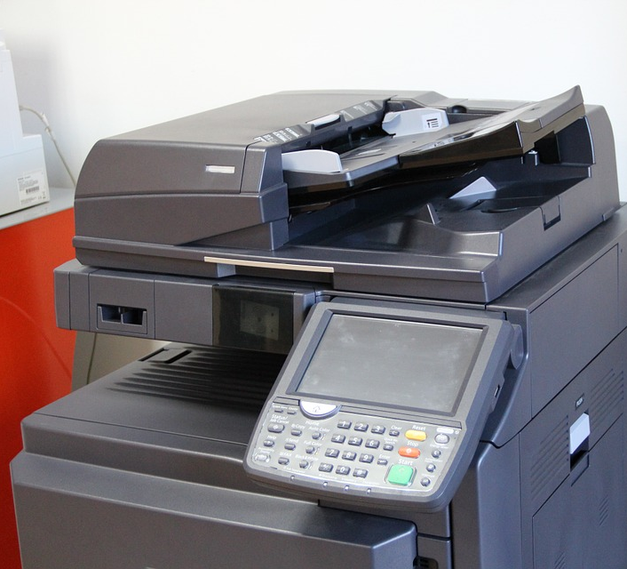
Reprografické služby

Slide 71
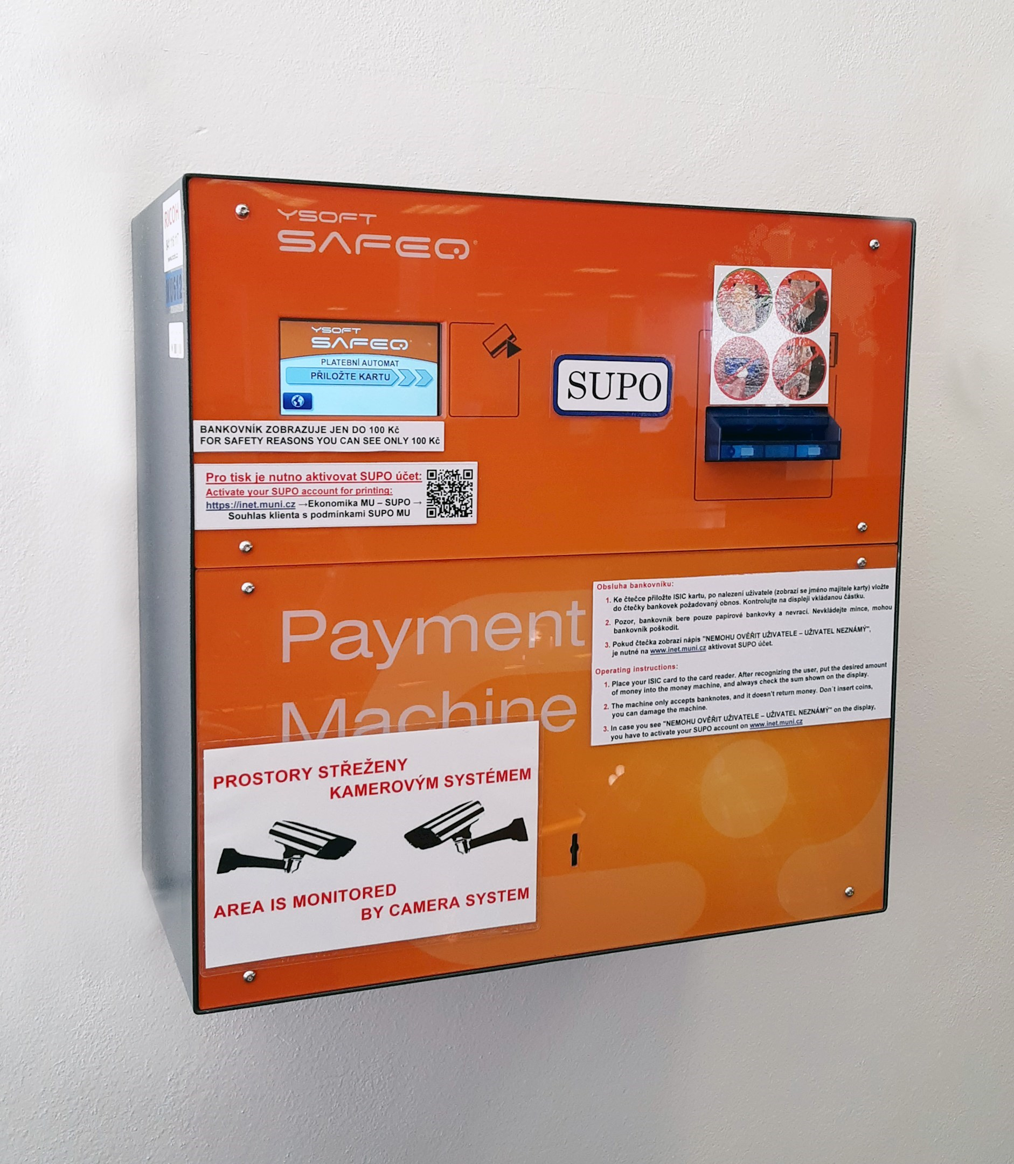
Reprografické služby
kopírování, skenování a tisk
samoobslužná zařízení
multifunkční kopírky, knižní skenery
  interní platební systém (např. SUPO na MU)
  předplacené karty
  platba v hotovosti (hlavně malé knihovny)
    u knihovníka
    přes automat = bankovníky

Slide 72
Regionální funkce knihoven
cílem zvýšit dostupnost a kvalitu knihovních služeb
metodická pomoc a poradenství knihovnám
vzdělávání knihovníků
budování výměnných fondů
statistiky
realizují krajské a pověřené knihovny

Slide 73

Otázky k zamyšlení
Poskytuje knihovna moderní služby?
Jsou knihovny v oblasti služeb dostatečně atraktivní?
Jaké služby by šlo realizovat online a po kterých by byla největší poptávka?

Slide 74


Děkuji Vám za pozornost
Martin Krčál
krcal@phil.muni.cz
Filozofická fakulta Masarykovy univerzity

